Slide 1
정보보호 8강
사이버과학과 백도우

Slide 2

2. 네트워크 보안 프로토콜
TCP/IP 모델
OSI 7 계층, TCP/IP 프로토콜, 계층별 프로토콜과 각 계층에서 동작하는 보안 프로토콜의 비교.
Layer | Data 구분 | OSI 7 계층 |  | TCP/IP 프로토콜 |  | 계층별 프로토콜 |  |  |  |  | 보안 프로토콜
7 | Data | 어플리케이션 |  | 어플리케이션 |  | Telnet, FTP, SMTP, DNS, SNMP |  |  |  |  | S/MIME, PGP, SSH, Kerberos, SET
6 | Data | 프리젠테이션
5 | Data | 세션
4 | Segments | 전송 |  | 전송 |  | TCP, UDP |  |  |  |  | SSL, TLS
3 | Packets | 네트워크 |  | 인터넷 |  | IP, ICMP, ARP, RARP, IGMP |  |  |  |  | IPSec
2 | Frames | 데이터 링크 |  | 네트워크 인터페이스 |  | Ethernet | Token Ring | Frame Relay | ATM |  | PPTP, L2TP, L2F
1 | Bits | 물리적

Slide 3
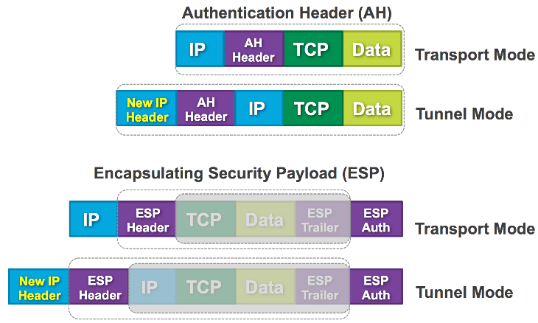
2. 네트워크 보안 프로토콜
데이터 링크 계층의 보안 프로토콜
PPTP
L2TP
네트워크 계층의 보안 프로토콜
IPSec 프로토콜
IPSec은 3계층의 암호화 프로토콜로써 IP를 기반으로 한 네트워크에서만 동작.

Slide 4
2. 네트워크 보안 프로토콜
네트워크 계층의 보안 프로토콜
IPSec 프로토콜
AH(Authentication Header)
ESP(Encapsulating Security Payload)
IKE(Internet Key Exchange)

Slide 5
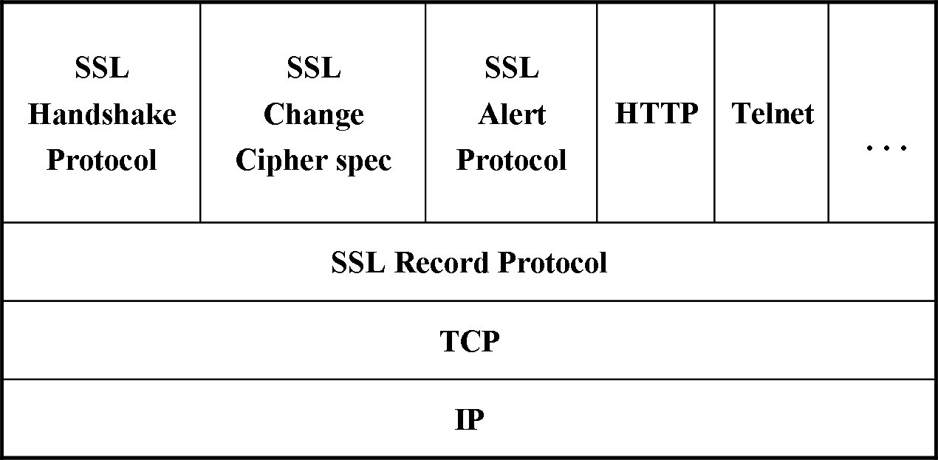
2. 네트워크 보안 프로토콜
전송 계층의 보안 프로토콜
SSL(Secure Socket Layer) 방식
네스케이프가 개발한 SSL은 40비트와 128비트의 키를 가진 암호화 통신할 수 있게 함.
L2TP나 IPSec보다 상위수준에서 암호화 통신 기능을 제공하여 보통 4계층과 5계층 사이의 프로토콜이라 함.
제어 프로토콜
레코드 프로토콜

Slide 6
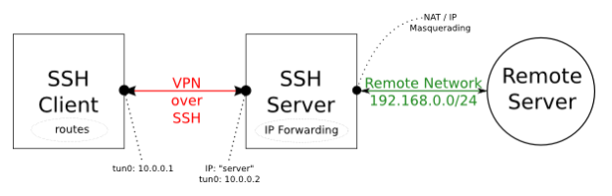
2. 네트워크 보안 프로토콜
응용 계층의 보안 프로토콜
SSH VPN
SSH VPN 방식은 응용계층의 vpn 기술로서 원격 단말기에서 접속하는 경우에 주로 이용되며 SSH를 이용한 파일 전송 및 파일 복사 프로토콜을 이용할 수 있음.

Slide 7
2. 네트워크 보안 프로토콜
응용 계층의 보안 프로토콜
MIME(Multipurpose Internet Mail Extensions)
PGP(Pretty Good privacy)
S/MIME(Security Services for Multipurpose Internet Mail Extension)
아스키 데이터만을 처리할 수 있는 원래의 인터넷 전자우편 프로토콜.
MIME 객체에 암호화와 전자서명 기능을 추가한 암호화 전자우편 프로그램.
응용 계층에서 보안을 제공하는 가장 대표적인 시스템으로 MIME 객체에 암호화와 전자서명 기능을 추가한 프로토콜.

Slide 8
3. 네트워크 기반 공격 유형
DoS/DDoS 공격
DoS/DDoS 개념
DoS(Denial of Service attack)
해킹수법의 하나로 한 명 또는 그 이상의 사용자가 시스템의 리소스를 독점하거나 파괴함으로써 시스템이 더 이상 정상적인 서비스를 할 수 없도록 만든 공격방식.
DDoS(Distributed Denial of Service)
여러 대의 컴퓨터를 일제히 동작하게 하여 특정 사이트를 공격하는 방식.

Slide 9
3. 네트워크 기반 공격 유형
DoS/DDoS 공격
DoS/DDoS 증상
비정상적인 네트워크 성능 저하.
특정 웹사이트의 접근 불가.
모든 웹사이트에 접근 불가.
특정 전자 우편의 급속한 증가.

Slide 10
3. 네트워크 기반 공격 유형
DoS/DDoS 공격
DoS/DDoS 공격 유형
서비스 거부 공격은 라우터,웹, 전자우편, DNS서버 등 모든 네트워크 장비를 대상으로 이루어짐.
전산 자원을 소진시킴.
구성 정보를 교란.
상태 정보를 교란.
물리적 전산망 요소를 교란.
원래 사용자와 타깃 사이의 통신 매체를 차단.

Slide 11
3. 네트워크 기반 공격 유형
DoS/DDoS 특징
Resource 고갈형
SYN Flooding
Bandwidth 잠식형
Smurf Attack, UDP Diagnostic Port Denial service Attack
Route 조작
ICMP Router Discovery Attack
OS 또는 server program의 취약점을 이용한 DoS
Land attack, Ping of Death Attack, Teardrop Attack

Slide 12
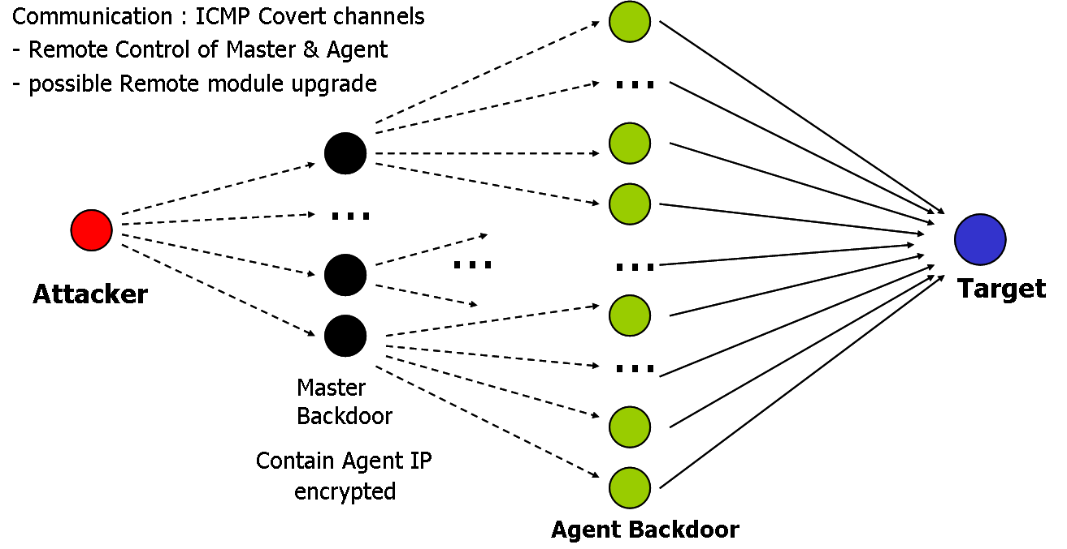
3. 네트워크 기반 공격 유형
Distributed Denial of Service

Slide 13
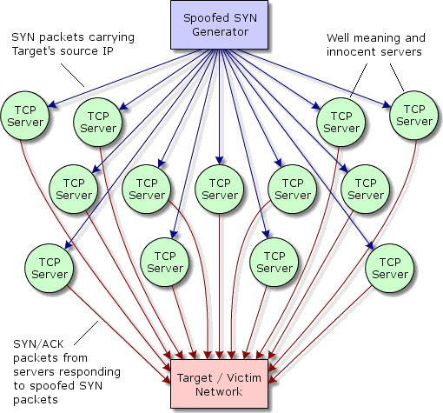
3. 네트워크 기반 공격 유형
DRDoS(Distributed Reflection Denial of Service)

Slide 14
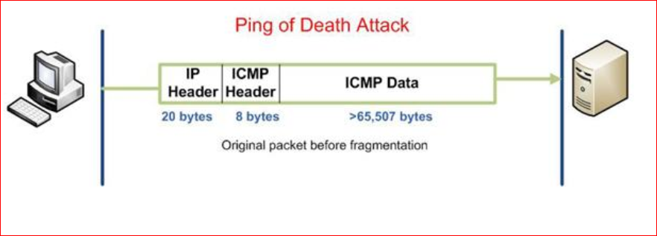
3. 네트워크 기반 공격 유형
DoS/DDoS 공격유형
DoS 공격 기법 종류(Ping of Death Attack)
몇몇 OS들이 IP Fragment를 제대로 재조립하지 못하는 취약점을 이용한 공격 기법.

Slide 15
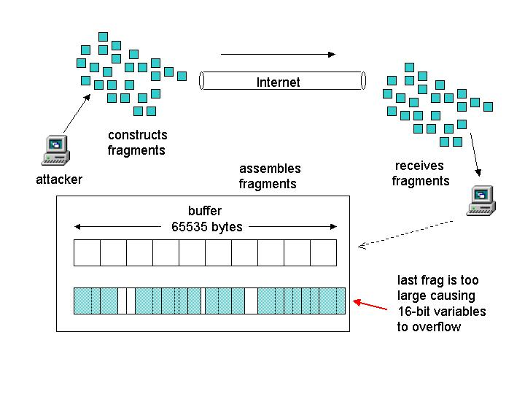
3. 네트워크 기반 공격 유형
DoS/DDoS 공격유형
DoS 공격 기법 종류(Ping of Death Attack)

Slide 16
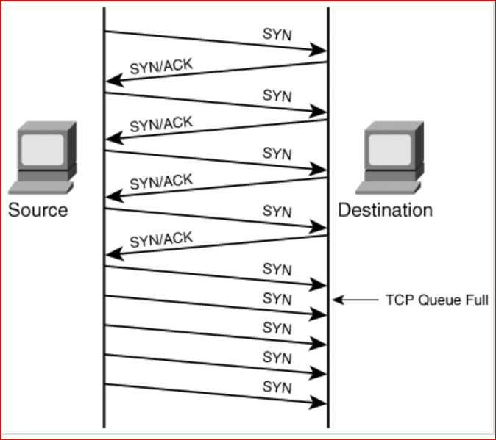
3. 네트워크 기반 공격 유형
DoS/DDoS 공격유형
DoS 공격 기법 종류(SYN Flooding Attack)
공격자가 송신자 IP 주소를 존재하지 않거나 다른 시스템의 IP 주소로 위장하여 목적 시스템으로 SYN 패킷을 연속해서 보내는 방법.

Slide 17
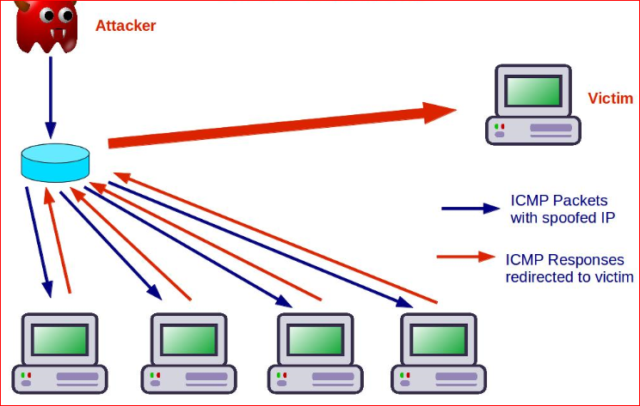
3. 네트워크 기반 공격 유형
DoS/DDoS 공격유형
DoS 공격 기법 종류(Smurf Attack)
공격자가 공격대상의 IP 주소로 위장하여, 중계 네트워크에 ICMP Echo Reqest 패킷을 브로드캐스트 주소로 전송하는 방법.

Slide 18
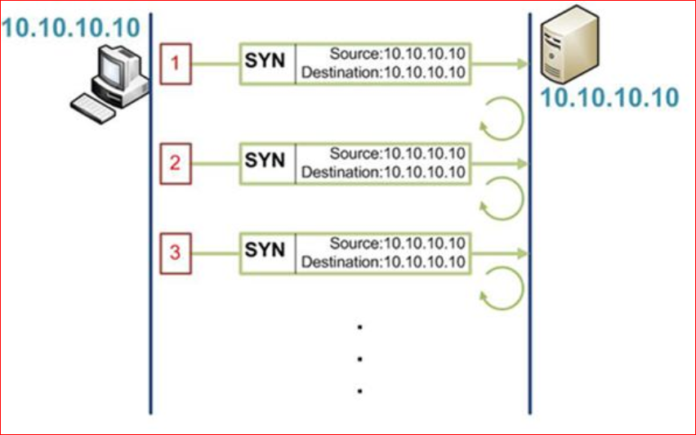
3. 네트워크 기반 공격 유형
DoS/DDoS 공격유형
DoS 공격 기법 종류(Land Attack)
송신자 IP 주소와 수신자 IP 주소, 송신자 포트와 수신자 포트가 동일하게 조작된 SYN 패킷을 공격 대상에 전송.

Slide 19
3. 네트워크 기반 공격 유형
DoS/DDoS 공격유형
DoS 공격 기법 종류(Teardrop Attack)
연속적인 인터넷 프로토콜 패킷에 있는 길이 오프셋 필드와 프레그멘테이션 필드를 조작.

Slide 20
3. 네트워크 기반 공격 유형
DoS/DDoS 공격유형
DDoS 공격 기법 종류
Trin00
제일 처음 나타난 DDoS 공격 툴로써 사용하는 DOS 공격 형태는 UDP 피킷 Flooding 임.
Intruder - 27665/tcp --> Handler Handler - 27444/udp --> Agent Agent -31335/udp --> Handler
TFN
Trinoo의 약간 발전된 형태로 Mixter라는 사람이 개발.
Teletubby Flood Network 라고도 불리며, Trinoo 처럼 statd, cmsd, ttdb 데몬의 취약점을 공격.

Slide 21
3. 네트워크 기반 공격 유형
DoS/DDoS 공격유형
DDoS 공격 기법 종류
TFN2K
TFN의 발전된 형태로 통신에 특정 포트를 사용하지 않고 암호화되어 있으며, 프로그램을 통해 UDP, TCP, ICMP를 복합적으로 사용하며 포트도 임의로 결정.
IP Fragmentation
IP 데이터 그램이 네트워크를 통해 전송될 때, 전송되는 IP 데이터그램의 크기가 해당 전송매체에서 전송될 수 있는 최대 크기 MTU 보다 클 경우 발생함.

Slide 22
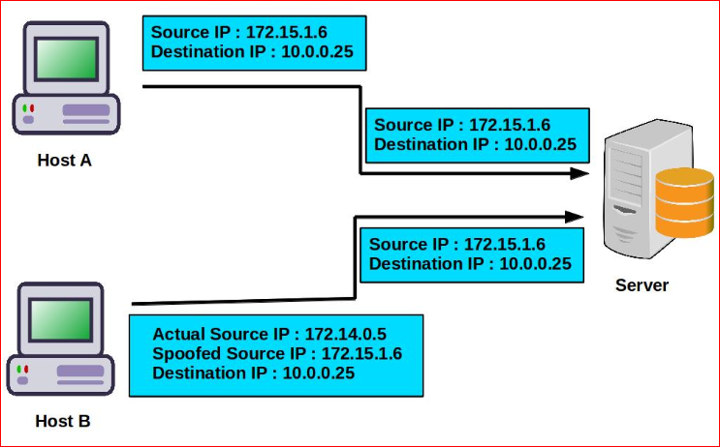
3. 네트워크 기반 공격 유형
Spoofing Attack
‘속여먹다. 골탕 먹이다’라는 뜻을 지닌 ‘Spoof’에서 나온 말.
해커가 악용하려는 호스트의 IP 주소나 이메일 주소를 바꾸어서 이를 통해 해킹하는 것.
IP 스푸핑
TCP/IP의 구조적인 허점을 이용한 공격.
신뢰관게에 있는 두개의 호스트 사이에서 하나의 시스템을 마비시킨 후 마치 자신이 신뢰관계에 있는 호스트인 것처럼 속이는 것.

Slide 23



3. 네트워크 기반 공격 유형
Spoofing Attack
IP 스푸핑
Trusted host B
Trusted host A
Send SYN/ACK
Send guessed SYN/ACK
DoS attack
Send SYN
and
Sed data

Slide 24
3. 네트워크 기반 공격 유형
Spoofing Attack
TCP/IP Packet
IP datagram
TCP segment
IP Header
TCP Header
TCP Data
20 bytes
20 bytes

Slide 25
3. 네트워크 기반 공격 유형
Spoofing Attack
TCP/IP Packet
Host A
Host B
Segment 1 : SYN
Seq: 1200, ack: --
Segment 2 : SYN+ACK
Seq: 4800, ack: 1201
Segment 3 : ACK
Seq: 1201, ack: 4801

Slide 26
3. 네트워크 기반 공격 유형
Spoofing Attack
TCP/IP Packet
Ethernet Header
Destination
MAC addr
Source
MAC addr
type
data
CRC
6 byte
6 byte
2 byte
46~1500 byte
4 byte
0800
IP Datagram 46~1500
0806
ARP request/reply
PAD
28 byte
8 byte
0835
RARP request/reply
PAD
28 byte
8 byte

Slide 27
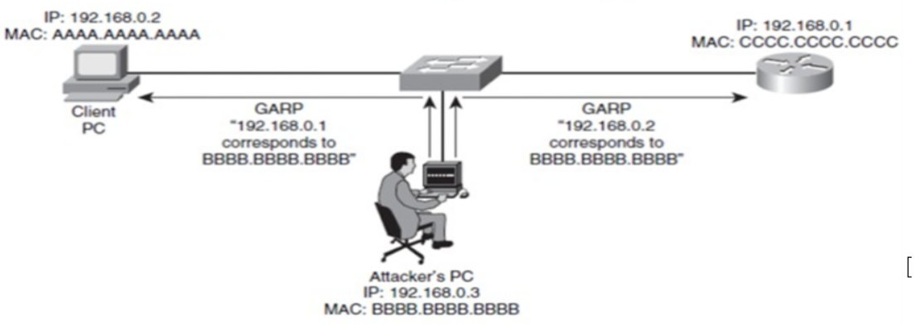
3. 네트워크 기반 공격 유형
Spoofing Attack
ARP 스푸핑
로컬에서 통신하고 있는 서버와 클라이언트의 IP 주소에 대한 2계층 MAC 구조를 공격자의 MAC 주소로 속임.
클라이언트가 서버로 가는 패킷이나 서버에서 클라이언트로 가는 패킷이 공격자에게 향하도록 함.

Slide 28
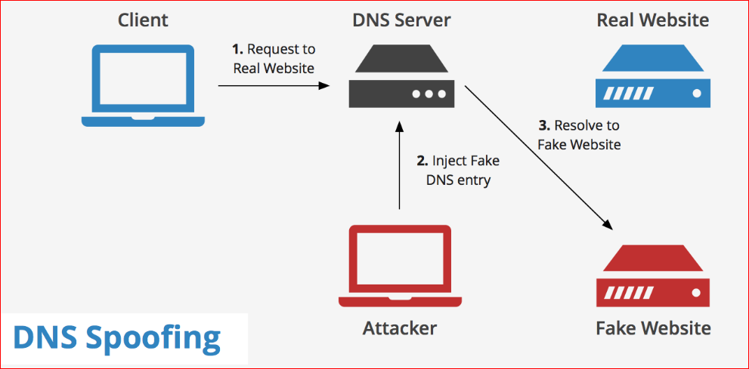
3. 네트워크 기반 공격 유형
Spoofing Attack
DNS 스푸핑
공격 대상이 DNS 서버의 도메인 이름에 대한 IP 주소를 물어 볼 때 공격자는 DNS 질의 패킷을 탐지.

Slide 29
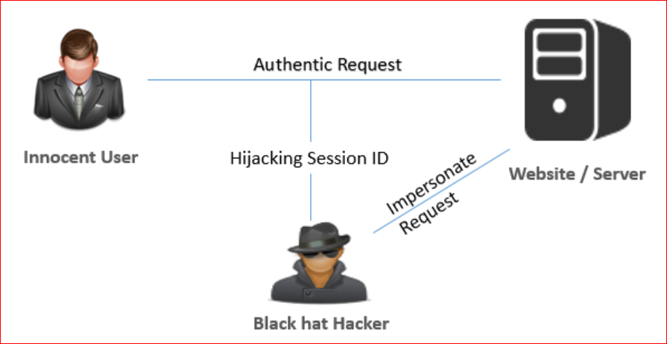
3. 네트워크 기반 공격 유형
Session Hijacking
세션을 가로채는 공격 방법.
이론적 배경은 IP Spoofing의 시퀀스 넘버.

Slide 30
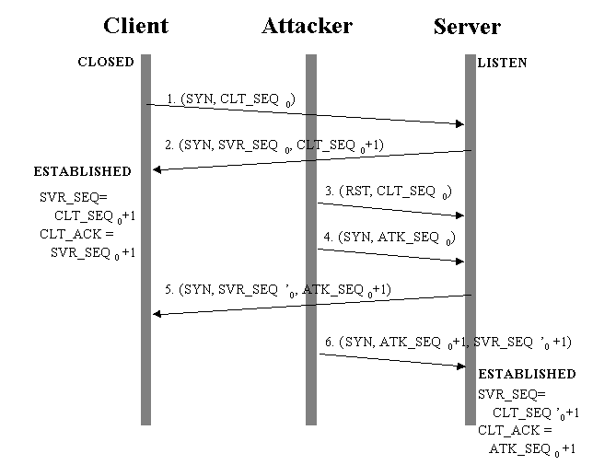
3. 네트워크 기반 공격 유형
Session Hijacking
SVR_SEQ : 서버에 의해서 송신되어질 다음 바이트의 일련번호
SVR_ACK : 서버에 의해 수신될 다음 바이트 (마지막 수신된 바이트의 일련번호 + 1)
SVR_WIND : 서버의 수신 윈도우
CLT_SEQ : 클라이언트에 의해서 송신되어질 다음 바이트의 일련번호
CLT_ACK : 클라이언트에 의해 수신될 다음 바이트(마지막 수신된 바이트의 일련번호 + 1)
SVR_WIND : 클라이언트의 수신 윈도우

Slide 31
3. 네트워크 기반 공격 유형
스니핑(Sniffing)
통신하는 두 당사자 사이에 끼어들어 당사자들이 교환하는 공개 정보를 자기 것과 바꿔 들키지 않고 도청하거나 통신내용을 바꾸는 수법.
스위칭 환경에서의 스니핑
Switch Jamming
ICMP Redirect Attack
ARP Spoofing
ARP Redirect

Slide 32
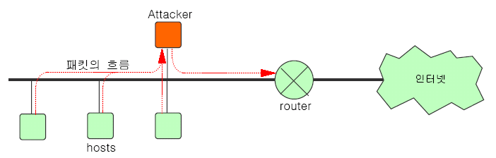
3. 네트워크 기반 공격 유형
스니핑(Sniffing)
ARP Redirect 공격
위조된 ARP Reply를 브로드캐스트로 네트워크에 주기적으로 보내어 다른 모든 호스트들이 공격자 호스트를 라우터로 믿게 함.
모든 트래픽을 공격자의 호스트를 지나가게 하여 스니핑 함.

Slide 33
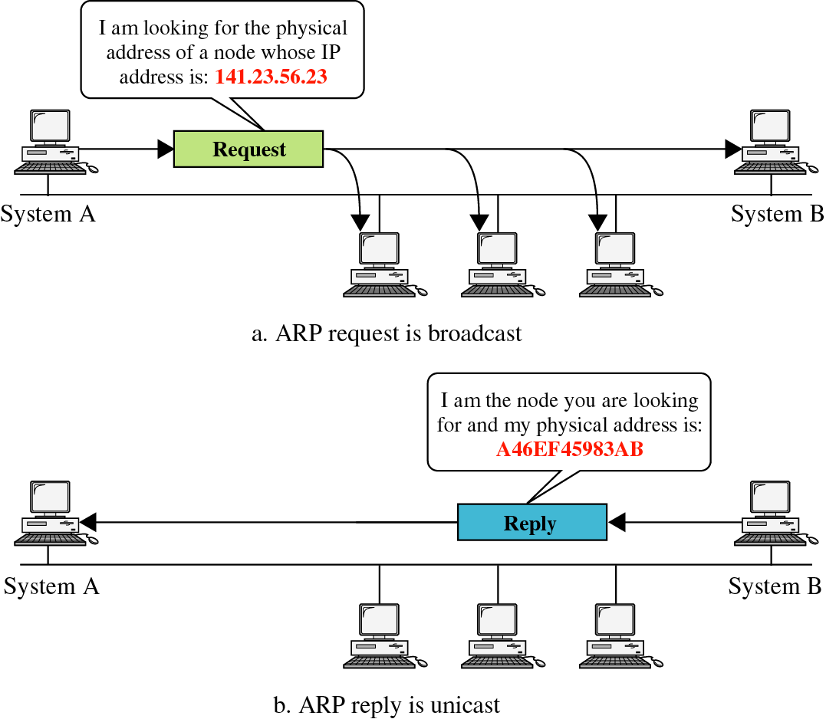
3. 네트워크 기반 공격 유형
스니핑(Sniffing)
ARP Protocol 동작 방식

Slide 34
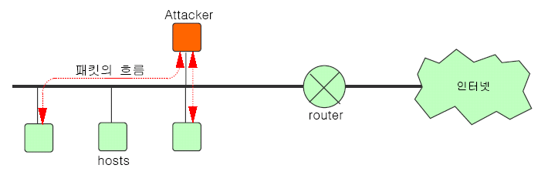
3. 네트워크 기반 공격 유형
스니핑(Sniffing)
ARP Spoofing 공격
ARP Redirect와 비슷한 공격 방법으로 다른 세그먼트에 존재하는 호스트 간의 트래픽을 스니핑 하고자 할 때 사용.

Slide 35
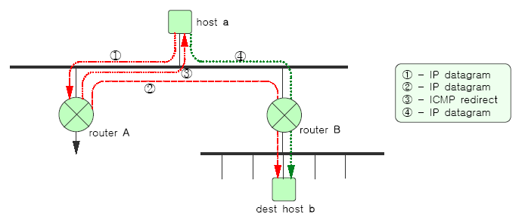
3. 네트워크 기반 공격 유형
스니핑(Sniffing)
ICMP Redirect 공격
네트워크 에러 메시지를 전송하거나 네트워크 흐름을 통제하기 위한 프로토콜로 이를 이용하여 스니핑 할 수 있는 방법이 존재.

Slide 36
3. 네트워크 기반 공격 유형
APT(Advanced Persistent Threat)
특수목적을 가진 조직이 국가기반 시설 또는 주요업체 등을 표적으로 삼고 다양한 IT기술과 방식을 이용해 지속적으로 정보를 수집, 취약점을 파악하여 공격.
APT 공격 절차
침투→탐색→수집→유출(제어)
APT 공격 기법 종류
공격 방법 | 내용
스피어 피싱 (Spear Phishing) | 특정인, 유명인사, 사이트 사용자를 대상으로 한 피싱공격
PLC (Programmable Logic Controller) | 의도한 결과를 얻기 위해 오랜 기간동안 정보를 수집하는 침투공격
익스플로잇 (Exploit) | 공격 타깃이 가지고 있는 취약점을 이용한 전용 제로 데이 공격
내부자 위협 | 스피어 피싱 기술을 이용하여, 내부자의 중요 정보획득
APT 라이프 사이클 | 수확단계에서도 새로운/즉각적 공격 침투
사회공학적 기법 (Social Engineering) | 신뢰하는 개인, 조직을 가장하여 악성코드 전송

Slide 37
3. 네트워크 기반 공격 유형
스턱스넷(Stuxnet)
국가 및 산업의 중요 기반 시설을 제어하는 SCADA 시스템을 대상으로 한 웜.
중간자 공격(Man In Middle Attack)
네트워크 통신을 조작하여 통신 내용을 도청하거나 조작하는 공격 기법.
중간자 공격은 통신을 연결하는 두 사람 사이에 중간자가 침입하여, 두 사람은 상대방에게 연결했다고 생각하지만, 실제로는 중간자에 연결되어 도청.

Slide 38
4. 무선 네트워크 보안
무선랜 보안
WPAN(Wireless Personal Area Network)
- 단거리 통신에 사용되는 개인용 무선 네트워크로 블루투스(Bluetooth) 및 소형, 저전력 디지털 라디오를 이용해 개인 통신망을 구성하여 통신하기 위한 표준 기술인 지그비(Zigbee)가 대표적
WLAN(Wireless Local Area Network)
- 기존 네트워크 케이블이나 전화선 등 케이블 대신에 전파를 이용해 컴퓨터 간 네트워크를 구축하는 방식
WMAN(Wireless Metropolitan Area Network)
- 도시 규모의 지역 내에서 무선 광대역 접속기능을 통해 사용자간 연결 기능을 제공

Slide 39
4. 무선 네트워크 보안
무선랜 구성요소
단말기
무선 AP(Access Point)
무선 브릿지
무선랜 카드 및 무선랜 안테나
사용자 인증서버

Slide 40
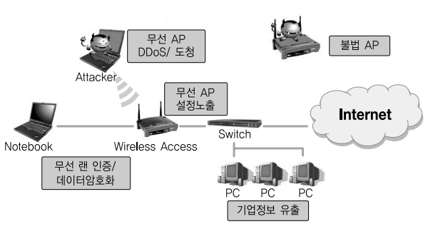
4. 무선 네트워크 보안
무선랜 보안 취약점
무선랜의 물리적 보안 취약점
무선랜의 기술적 보안 취약점
무선 암호화 방식 취약점

Slide 41
4. 무선 네크워크 보안
무선랜 보안 취약점
무선환경의 물리적 특성
강한 전파로 인한 지역외 전송
보안 관리어려움으로 인한 불법 침입 가능성
불법 장비 설치 가능성
장비 이동의 자유로움으로 인한 도난 가능성
인증 및 암호 메커니즘의 취약성
보안 기능 취약
낮은 암호화 수준

Slide 42
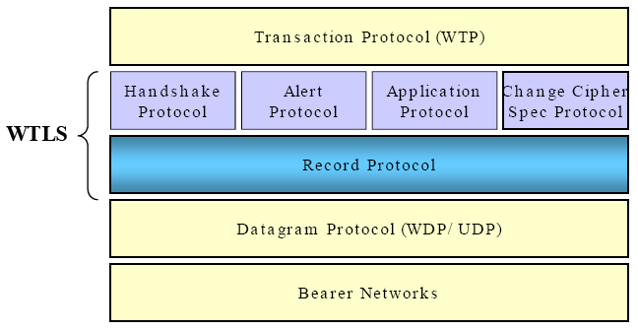
4. 무선 네크워크 보안
모바일 보안
‘움직일 수 있는’이라는 뜻으로 ,정보통신에서의 모바일은 스마트폰과 태블릿 pc등과 같이 이동중 사용이 가능한 컴퓨터 환경을 뜻함.
일반적으로는 사람이 휴대하면서 사용할 수 있는 소형화된 전자 기기, 즉 모바일 기기 혹은 단말을 나타냄.

Slide 43
4. 무선 네크워크 보안
Wireless Application Environment(WAE) 이해
WAE는 WWW와 이동통신에 기반한 애플리케이션 환경이며 주 목적이 서비스 공급자들과 개발자들이 다양한 무선 환경에서 효율적으로 애플리케이션과 서비스를 개발하도록 호환적인 환경을 제공하는 것을 목적으로 하기 때문에 무선인터넷 서비스를 개발하기 위해서는 반드시 필요
WAE는 다음과 같은 포맷을 인식할 수 있는 환경을 제공한다.
WAP 게이트웨이에서의 WAE
WAP 클라이언트에서의 WAE
WML : HTML 과 유사한 가벼운(light-weight) 언어, 무선 단말기를 위해 최적화 되어야 한다.
WML Script : Java Script 언어와 유사한 가벼운 스크립트 언어.

Slide 44
4. 무선 네크워크 보안
Wireless Session Layer(WSL) 이해
WSP(Wireless Session Protocol)는 2개의 session 서비스에 대한 일관적인 인터페이스로 WAP의 애플리케이션 레이어를 제공한다. 이러한 세션 서비스는 연결 기반 서비스와 비연결기반 서비스로 연결기반 서비스는 WTP 상에서 동작하고 비연결기반 서비스는 WDP위에서 동작한다.
Wireless Transport Layer Security(WTLS) 이해
WTLS(Wireless Transport Layer Security)는 SSL(Secure Socket Layer)로 알려진 산업 표준인 TLS 프로토콜에 기반한다. WTLS는 WAP을 위해 설계되었으며 좁은 밴드의 통신 채널에 맞도록 최적화되었다. WTLS의 특징은 다음과 같다.
Data integrity
Privacy
Authentication
Denial of service protection

Slide 45
4. 무선 네크워크 보안
WDP( Wireless Datagram Protocol ) layer
다양한 네트워크에 의해 지원되는 bearer 서비스를 이용하는 데이터 위에서 작동한다. 일반적인 통신 서비스로써 WDP는 상위레이어로 일관적인 서비스를 제공하며 bearer 서비스위에서 작동한다. WDP 프로토콜이 상위 레이어 프로토콜에 대하여 통상의 인터페이스를 제공하기 때문에 Security, Session, Application 레이어는 무선망에 대하여 독립적으로 작동할 수 있다.
Wireless Transport Layer(WTP) 이해
WTP는 datagram 서비스의 위에서 동작한다. client(mobile station)에 구현하기에 적합한 가벼운 트랜잭션 기반의 프로토콜을 제공한다.
WTP는 안전성이 보장되거나 보장되지 않는 무선 데이터그램 망에서 효과적으로 동작한다.
WTP의 특징은 3 종류의 트랜잭션 서비스를 제공
- 신뢰성이 없는 단방향 요구
- 신뢰성 있는 단방향 요구
- 신뢰성 있는 양방향 요구 응답

Slide 46
4. 무선 네크워크 보안
iOS의 보안 체계
안전한 부팅 절차 확보
iOS를 사용하는 모바일 기기에서 모든 소프트웨어는 애플 암호화 로직의 서명된 방식에 의해 무결성이 확인된 후에만 동작.
시스템 소프트웨어 개인화
모든 소프트웨어를 아이튠즈를 통해 일괄적으로 배포하며, 보안상의 문제에 즉각적으로 대응.
응용 프로그램에 대한 서명
애플은 iOS에 설치되는 모든 앱에 대해 코드 무결성 사인을 등록시킴.

Slide 47
4. 무선 네크워크 보안
iOS의 보안 체계
샌드박스 활용
샌드박스 - 응용프로그램이 실행될 때 일종의 가상머신 안에서 실행되는 것처럼 원래의 운영체제와 완전히 독립되어 실행되는 형태.
멀티태스킹 금지
iOS는 기본적으로 음악을 듣는 것 이외의 멀티태스킹을 금지함.
원격지에서 Ios 로그인 금지
iOS는 기본적으로 유닉스에 바탕을 두고 있으므로 일반 유닉스처럼 SSH서버를 실행할 수 있고 SSH 서버에 로컬 또는 원격지에서 로그인 할 수 있음.

Slide 48
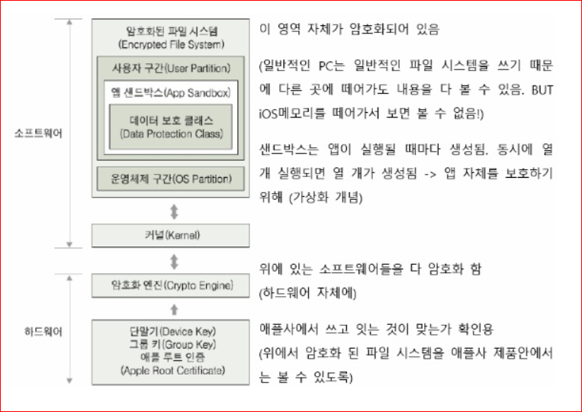
4. 무선 네크워크 보안
iOS의 취약점
보안상의 문제점은 대부분 탈옥한 기기에서 발생.
애플이 공식적으로 지원하지 않는 기능을 사용하기 위함.
그러한 기능에 IOS 내부시스템 파일 및 응용 프로그램파일에 대한 접근과 외부관리 인터페이스가 포함됨.

Slide 49
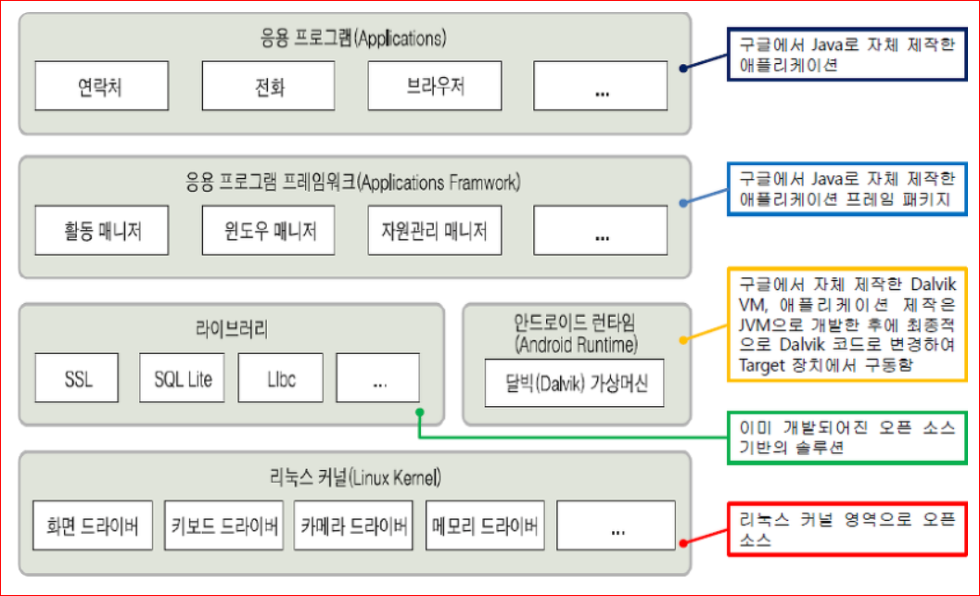
4. 무선 네크워크 보안
안드로이드 보안체계
리눅스 커널(2.5.25)을 기반으로 한 모바일 운영체제.

Slide 50
4. 무선 네크워크 보안
안드로이드 보안체계
응용 프로그램의 권한 관리
안드로이드에 설치된 모든 응용 프로그램은 일반 사용자 권한으로 실행.
응용 프로그램에 대한 서명
애플과 마찬가지로 설치되는 응용 프로그램에 대해 서명을 함.
샌드박스 활용
애플과 마찬가지로 샌드박스 프로세스 내부에서 실행.
기본적으로 다름 어플리케이션에 접근하는 것을 통제 함.

Slide 51
4. 무선 네크워크 보안
안드로이드 보안 취약점
응용 프로그램의 권한 관리
안드로이드는 사용자의 선택에 따라 보안수준을 선택.
자유로운 개발과 변경이 가능한 동시에 IOS에 비해 상대적으로 보안에 취약.
IOS의 탈옥과 비슷한 개념의 Rootiong을 할 수 있음.
구분 | iOS | 안드로이드
운영체제 | Darwin UNIX에서 파생하여 발전한 OSX의 모바일 버전 | 리눅스 커널(2.5.25)을 기반으로 만들어진 모바일 운영체제
보안 통제권 | 애플 | 개발자 또는 사용자
프로그램 실행 권한 | 관리자(root) | 일반 사용자
응용프로그램에 대한 서명 | 애플이 자신의 CA를 통해 각 응용프로그램을 서명하여 배포 | 개발자가 서명
샌드박스 | 엄격하게 프로그램 간 데이터 통신 통제 | iOS에 비해 상대적으로 자유로운 형태의 어플리케이션의 실행이 가능
부팅 절차 | 암호화 로직으로 서명된 방식에 의한 안전한 부팅 절차 확보 | -
소프트웨어 관리 | 단말 기기별 고유한 소프트웨어 설치 키 관리 | -

Slide 52
4. 무선 네크워크 보안
모바일 보안 위협
피싱
멀웨어와 랜섬웨어
크립토재킹(Cryptojacking)
안전하지 않은 와이파이
오래된 운영 체제
물리적인 기기 침해

Slide 53
4. 무선 네크워크 보안
블루투스 보안 위협
1994년 에릭슨이 개발한 디지털 통신 기기를 위한 개인 근거리 무선 통신 산업 표준.
지원 장비는, 어떤 장비든 한 클래스 분류, 쌍방이 같은 클래스일 필요는 없음.
클래스 | 출력 | 도달거리
Class 1 | 100mW | 100m
Class 2 | 2.5mW | 10m
Class 3 | 1mW | 1m
Class 4 | 0.5mW | ~0.5m

Slide 54
4. 무선 네크워크 보안
블루투스 보안 위협
블루투스의 주요 보안 위협 및 취약점으로는 Blueprinting, BlueSnarfing, BlueBugging, Bluejacking, BlueBorne 등이 있음.
취약점 | 내용
블루프린팅 (Blueprinting) | 공격이 가능한 블루투스 장치들을 검색하고 모델을 확인하는 공격 방식이다.
블루스나프 (BlueSnarfing) | 블루투스 장치의 펌웨어 취약점을 이용하여 장치내에 저장된 데이터에 대한 접근을 허용하는 공격이다.
블루버그 (BlueBugging) | 블루투스 장치의 펌웨어 취약점을 이용하여 블루투스 지원 장치에 대한 접근권한을 획득하는 공격이다.
블루재킹 (Bluejacking) | 블루투스 지원 모바일 단말기에 SPAM 또는 피싱 공격을 시도하는 메시지나 파일을 정송하는 공격이다.
블루본 (BlueBorne) | Bluetooth와 공중을 의미하는 Airborne의 합성어인데, 이름에서 알 수 있듯이 블루본은 블루투스의 무선 통신을 이용해서 해킹을 하는 해킹 공격입니다. 블루투스가 활성화되면 MAC 주소 일부가 공중에 전송된다. 근처의 공격자는 블루투스 기기 간 통신을 스니핑하고, 하나의 패킷에서 MAC 주소의 80%까지 확보할 수 있다. 나머지 20%는 무차별 대입(Brute-Force) 공격으로 파악한다.

Slide 55
[심화 학습]
시스템에서 프로세스/스케쥴링/교착상태에 대해 설명하고 교착상태 4가지 조건에 대해 설명한다.
윈도우 운영체제의 감사 정책을 설명한다.
리눅스 시스템의 네트워크 서비스 보안 강화를 위한 도구인 TCP Wrapper의 정의, 특징, 원리을 설명하고 접근 제어 환경 설정을 위한 파일을 설정 해본다.
시스템 침해 공격 유형인 Stack buffer overflow, Buffer overflow attack, Fomat string attack, Race condion attack 기법과 대응 방안에 대하여 기술하기

Slide 56
[활동 과제]
윈도우 사용자 암호정책, 계정 잠금 정책, 사용자 권한 할당, 보안 정책을 설정해 보기
2. Windows 10에서 윈도우 NetBIOS 취약점 제거 하기
3. 윈도우 10에서 방화벽(Firewall) 설정 및 해제 하기.
4. 윈도우 10에서 방화벽(Firewall) 정책 생성 및 적용하기
5. 원도우 로그 및 리눅스 로그 분석과 설정하기

Slide 57
정보보호 개론
Q&A
http://isms.kisa.or.kr

